Slide 1
Prezentace z aktivity stáže pedagogických pracovníků
Výzva 54 OAP
Termín stáže: 23.4.2022- 30.4.2022
Účastníci: María Paz Velázquez Noguera, Waldhart Michael
Místo: Tradium College – Randers, Dánsko
Projekt CZ.07.4.68/0.0/0.0/19_071/0001945

Slide 2
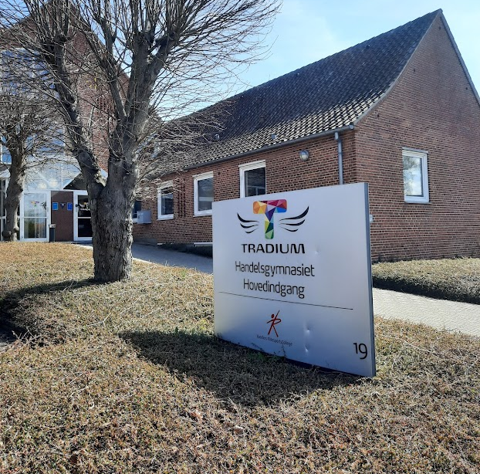
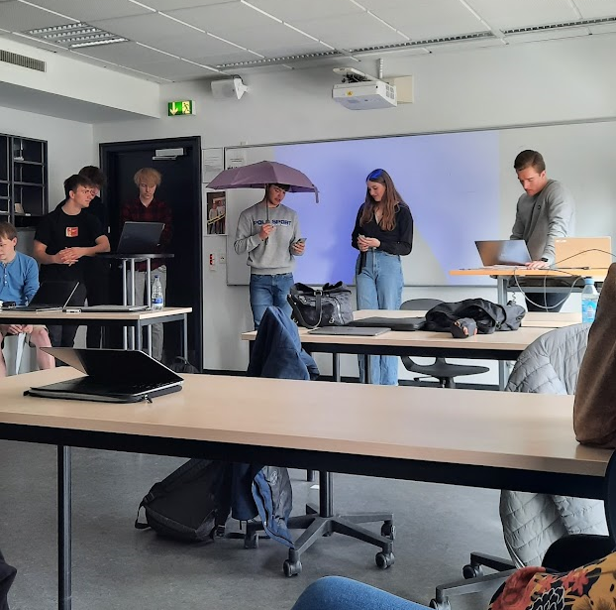
Škola
Škola stojí na vyvýšeném místě Randers.
Tradium je jednou z největších kombinovaných technických a obchodních škol v Dánsku, s apx. 500 zaměstnanců na plný úvazek a přibližně 3 500 studentů na plný úvazek ročně. Tradium nabízí především všeobecné vyšší střední a odborné vzdělání.
Každá třída má cca 20 studentů, to umožňuje individuální přístup především pro žáky s OMJ. Učitelé se žákům věnují i ve svém volném čase, mají hodiny navíc.

Slide 3
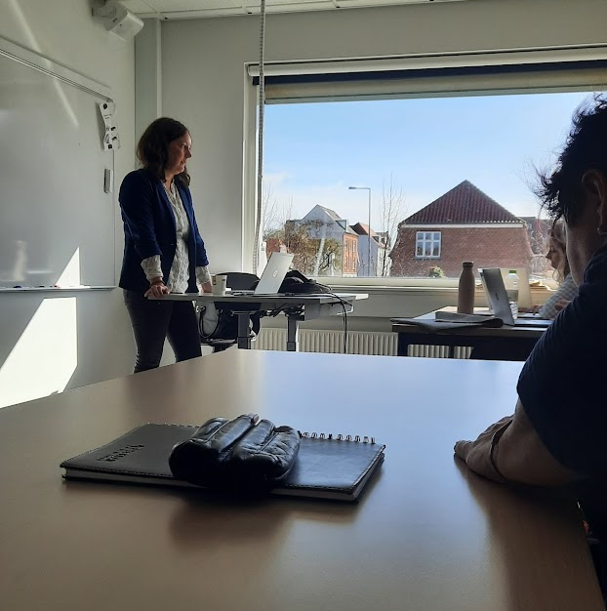
Integrace
Prostředí ve škole bylo rodinné a přátelské, což napomáhalo k dobré integraci studentů s OMJ. Integraci usnadňuje i multikulturní prostředí školy, studenti mezi sebou komunikují anglicky i mimo hodiny, totéž platí i pro komunikaci s učiteli a administrativními pracovníky ve škole.

Slide 4
Žáci s OMJ
Mnoho národností, např. Iranu, Turecka, Anglie, Francie.
Pedagogický personál je multikulturní a multijazykový (všichni mluví
plynně anglicky).
Doučovací programy angličtiny
Volnočasové kluby
Možnosti komunitního setkávání

Slide 5
práce s žáky s OMJ
Překladový slovník
Individuální zadání jednotlivých úkolů
Důraz na zapojení při skupinové práci
Speciální pracovní listy.
Samostatná práce při zadání jazykově obtížnějších úloh.

Slide 6
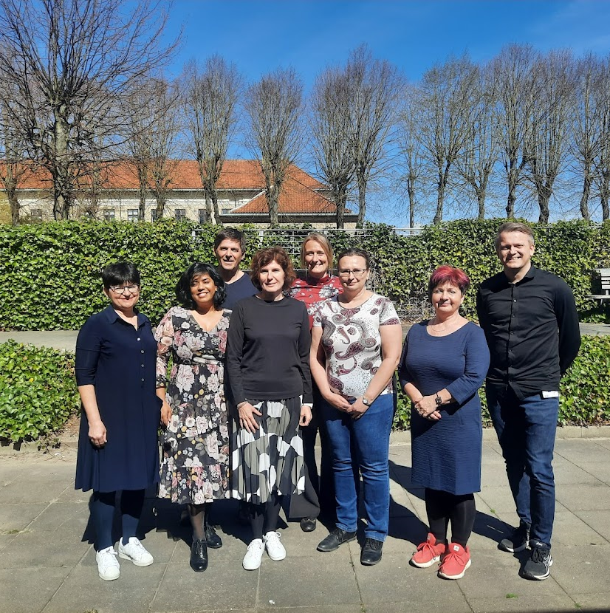
S ředitelem a kolegy z projektu

